Slide 1
Правила дорожного движения
Выполнил воспитатель МАДОУ № 133
Билявская Марина Витаськовна

Slide 2
Если правила движенья
Ты не знаешь до сих пор,
Мы начать с тобой готовы
Очень нужный разговор!

Slide 3
Светофор наш лучший друг, преданный и верный, без него мы как без рук, если откровенно!
Меня узнаешь сразу: Я – светофор трехглазый. Если КРАСНЫЙ свет горит Значит, «ПЕРЕХОД ЗАКРЫТ». ЖЕЛТЫЙ - говорит народу: «ПРИГОТОВЬТЕСЬ К ПЕРЕХОДУ». Свет ЗЕЛЕНЫЙ приглашает, Всем идти он РАЗРЕШАЕТ. Снова ЖЕЛТЫЙ свет включился, Переход наш завершился. Остальные будут ждать Света нужного опять.

Slide 4
В красном треугольнике Знаки осторожные, Они предупреждают, К вниманью призывают!
Дорожные знаки
Запрещают знаки
Разное движение: обгоны, поворот-
И в красные кружочки
Обводит их народ.
А ещё есть знаки- добрые друзья:
Укажут направления вашего движения,
Где поесть, заправиться, поспать,
И как в деревню к бабушке попасть.

Slide 5
Этот знак такого рода: Он на страже пешехода. Переходим с другом вместе Мы дорогу в этом месте
Пешеходный переход

Slide 6
Движение на велосипеде запрещено
Ездят здесь одни машины,
Грозно их мелькают шины.
У тебя велосипед?
Значит – стоп! Дороги нет!

Slide 7
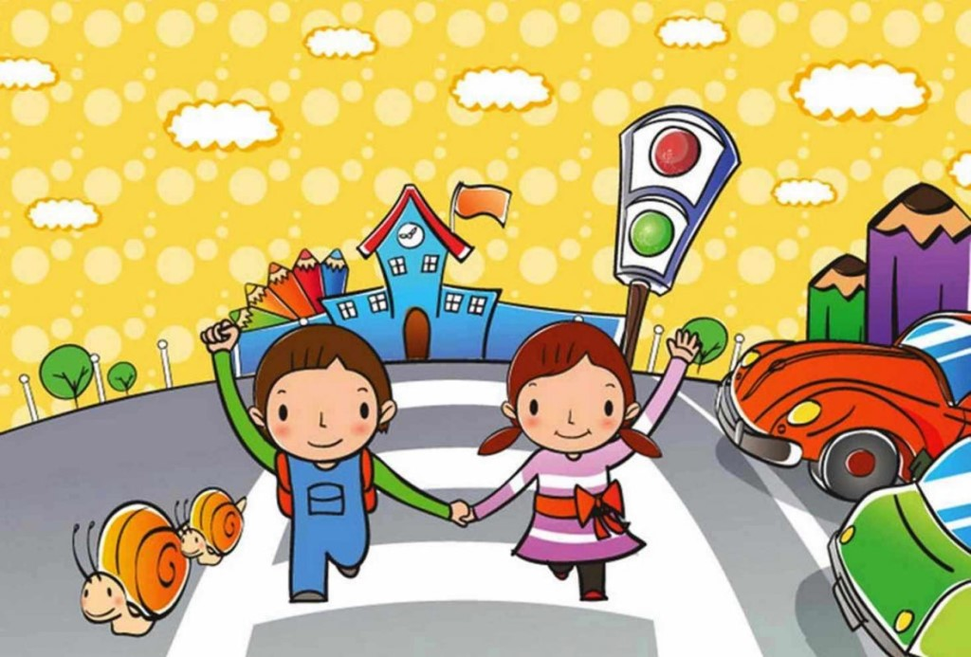
Детям знать положено правила дорожные! Ты, дружок, доверься им: Будешь цел и невредим!
Помни правила дорог, будешь жив ты и здоров!

Slide 8
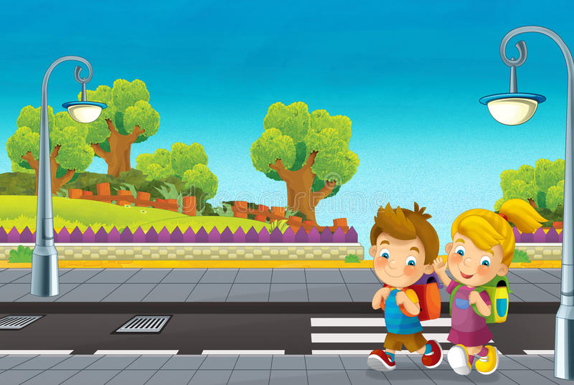
Правило 1
Иди только по тротуару

Slide 9
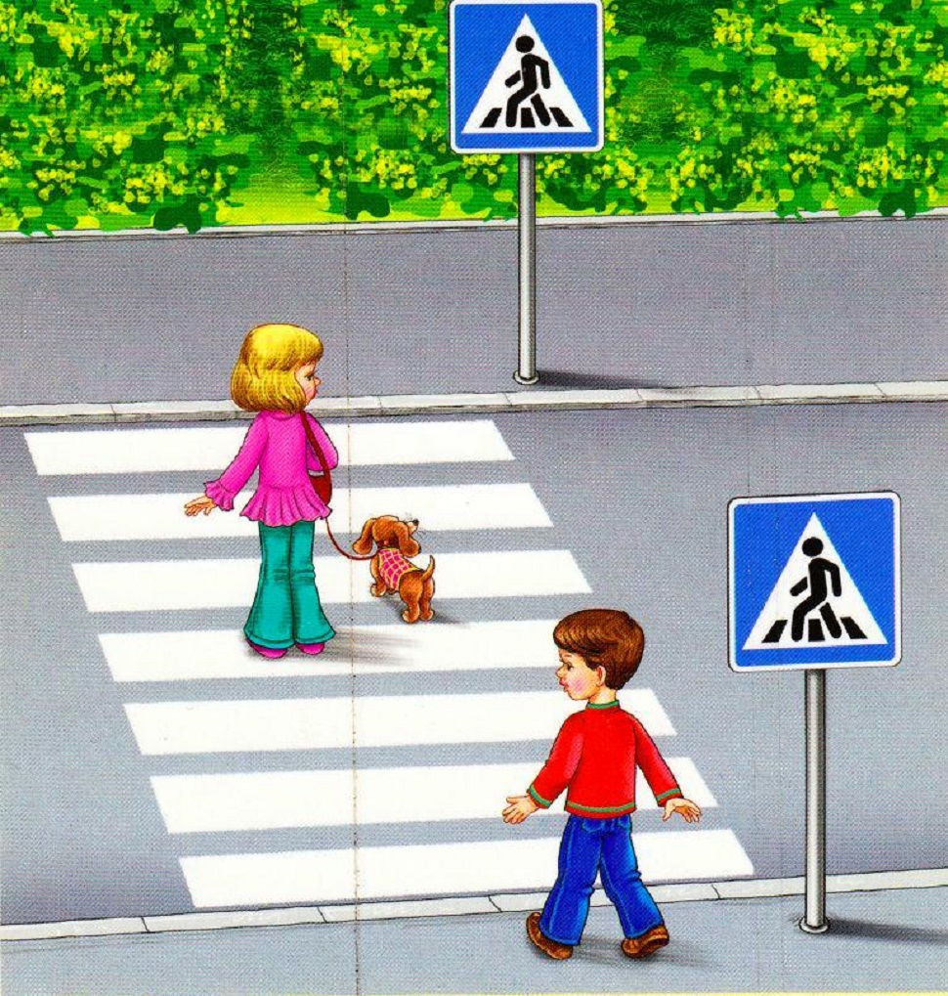
Правило 2
Улицу переходить необходимо, только в тех местах, где имеются дорожка перехода или указатели перехода

Slide 10
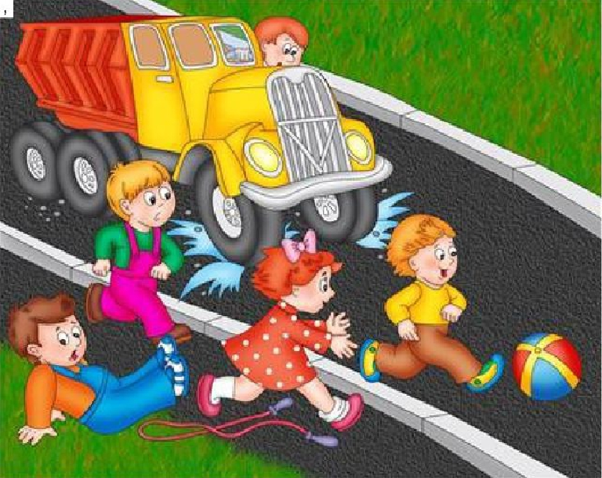
Правило 3
Играть на тротуаре или проезжей части улицы нельзя!

Slide 11
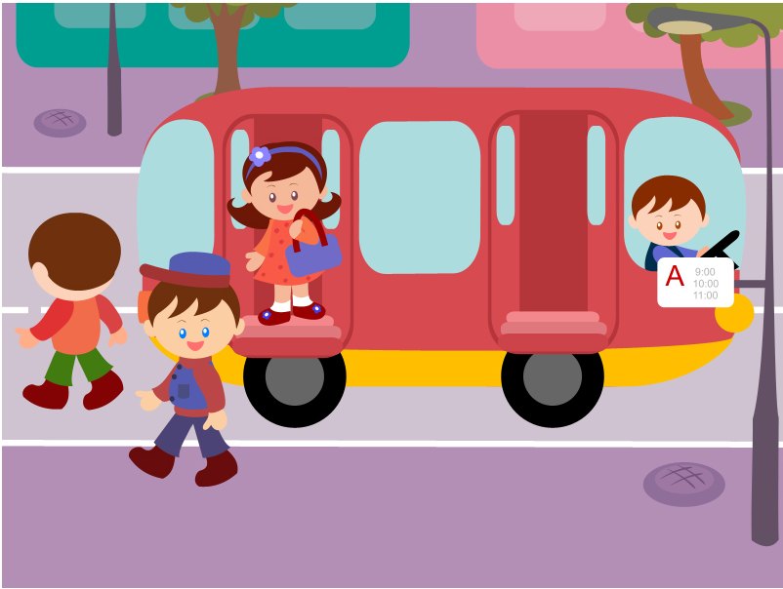
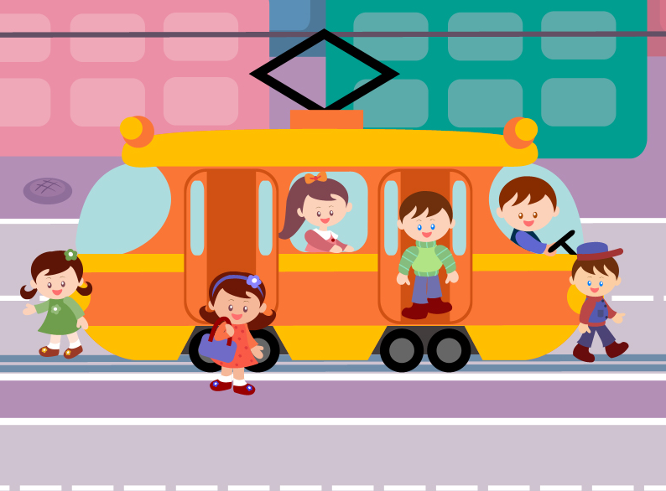
Правило 4
Входить и выходить из трамвая, троллейбуса или автобуса надо только на остановке. Обходить остановившийся трамвай надо спереди, а автобус и троллейбус- сзади.

Slide 13
Спасибо за
внимание!

